Slide 1
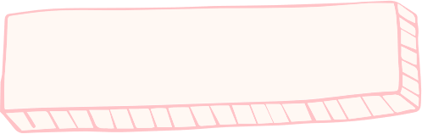




CHÀO MỪNG CÁC EM ĐẾN VỚI TIẾT TOÁN NGÀY HÔM NAY!

Slide 2
TRÒ CHƠI “TRUYỀN ĐIỆN”
Luật chơi: Giáo viên gọi bắt đầu từ 1 em A xung phong.
Em A nói to một phép tính nhân bất kì trong Bảng chia 5 và chỉ nhanh vào em B bất kỳ.
Em B phải nói nhanh hai phép chia tương ứng với phép nhân của em A.
Nếu em B nói đúng thì tiếp tục nói một phép nhân và chỉ vào em C.
Nếu em B nói sai thì phải nhảy lò cò một vòng từ chỗ của mình lên bảng.

Slide 3









BÀI 60
BẢNG CHIA 5

Slide 4


6 : 2 = ?
Các em hãy thảo luận nhóm và nêu cách tìm kết quả của phép tính trên.

Slide 5

Có 10 hình tròn, chia đều thành 5 phần
Mỗi phần có 2 hình tròn.
Ta có phép chia 10 : 5 = 2
Lần 1
Lần 2
Lần 1
Lần 2
Lần 1
Lần 2
Lần 1
Lần 2
Lần 1
Lần 2

Slide 6
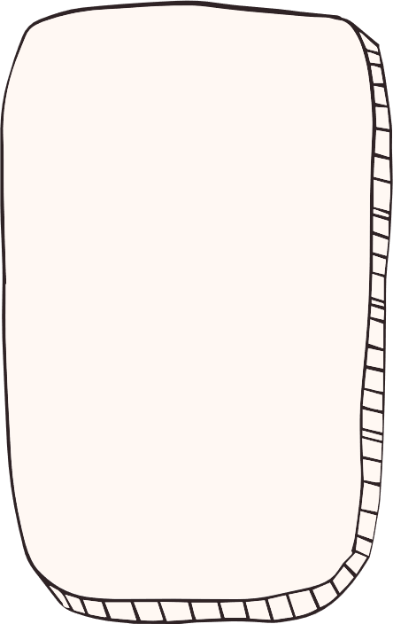
BẢNG CHIA 5
5 : 5 =
10 : 5 =
15 : 5 =
20 : 5 =
25 : 5 =
30 : 5 =
35 : 5 =
40 : 5 =
45 : 5 =
50 : 5 =

Slide 7
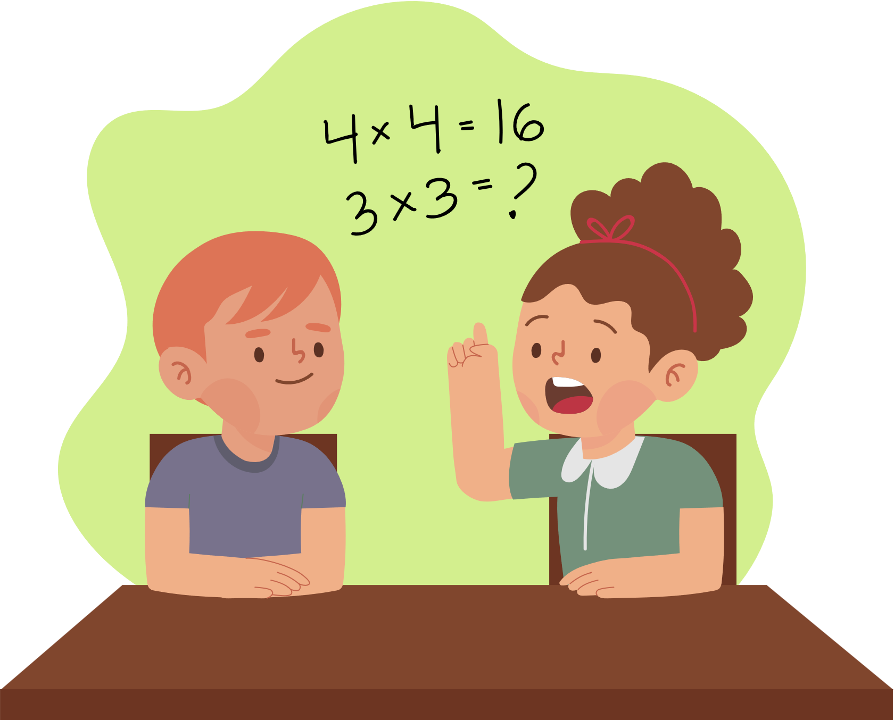
TRÒ CHƠI “ĐỐ BẠN”
Luật chơi: Các em dựa vào Bảng chia 5 vừa học và đố bạn cùng bàn các phép tính để ghi nhớ
20 : 5 = ?
15 : 5 = ?

Slide 8
LUYỆN TẬP
Bài 1: Thực hiện theo cặp
10 : 5 =
5 : 5 =
1
15 : 5 =
?
?
2
3
?
30 : 5 =
25 : 5 =
5
50 : 5 =
?
?
10
6
?
40 : 5 =
?
45 : 5 =
35 : 5 =
8
?
9
7
?

Slide 9

Bài 2:
?
3
?
15 kg : 5 = kg
7
35 cm : 5 = cm
?
4
?
20 kg : 5 = kg
10
50 dm : 5 = dm
9
?
45l : 5 = l
6
?
30l : 5 = l

Slide 10
Bài 3: Tính nhẩm
5 x 3 =
5 x 9 =
5 x 6 =
?
15
?
45
?
30
15 : 5 =
45 : 5 =
30 : 5 =
3
9
6
?
?
?
15 : 3 =
45 : 9 =
30 : 6 =
?
5
?
5
?
5

Slide 11

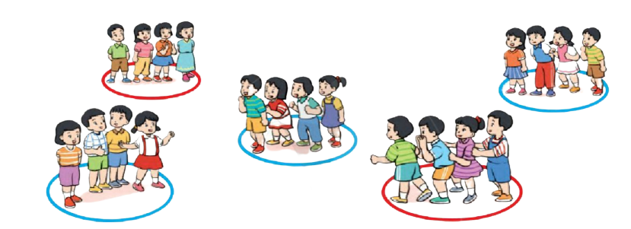
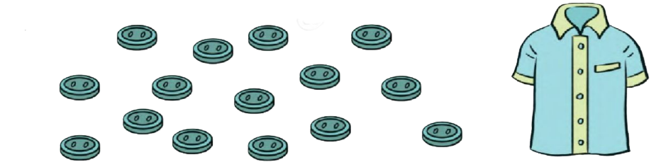

Bài 3: Xem tranh rồi nói phép chia thích hợp:
a.
b.

Slide 12
a.
Có 20 bạn, xếp đều vào 5 vòng tròn.
?
4
Mỗi vòng tròn có bạn
?
?
=
?
20
?
5
4
Ta có phép chia
:

Slide 13
b.
Có 15 cúc áo, khâu vào mỗi áo 5 cúc.
?
3
Khâu đủ chiếc áo
?
?
=
?
15
?
5
3
Ta có phép chia
:

Slide 14







VẬN DỤNG
Lớp 2A có 25 bạn học sinh. Cô giáo chia đều thành 5 nhóm.
Mỗi nhóm có 5 học sinh
?
?
=
?
25
?
5
5
Ta có phép chia
:

Slide 15


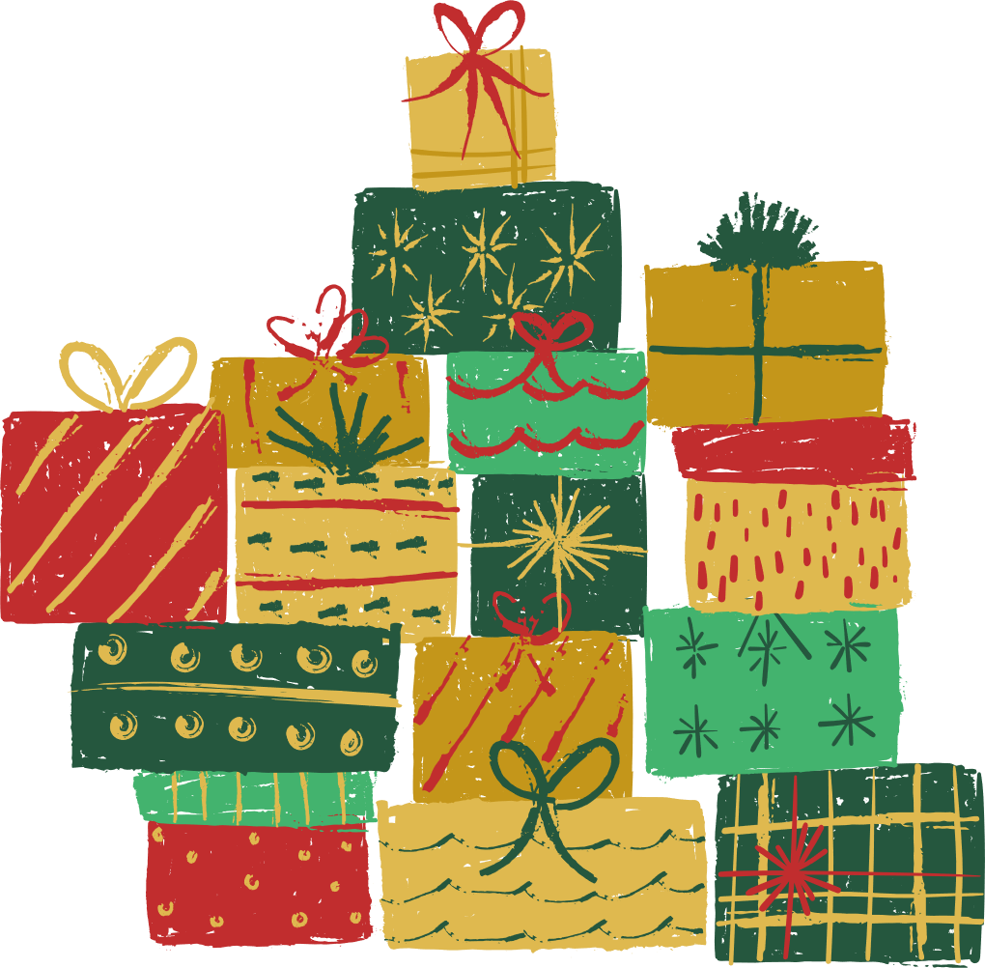

TRÒ CHƠI
“CHIA QUÀ GIÁNG SINH”
Luật chơi: Trước ngày Giáng sinh, ông già Noel và các chú lùn rất bận rộn để chuẩn bị quà cho khắp trẻ em trên thế giới. Các em hãy giúp ông già Noel và các chú lùn chia đều những món quà. Biết rằng mỗi món quà sẽ được chia đều vào 5 hộp quà. Các em hãy tính số lượng phần quà trong mỗi hộp giúp ông già Noel chia đúng và viết phép chia phù hợp.

Slide 16
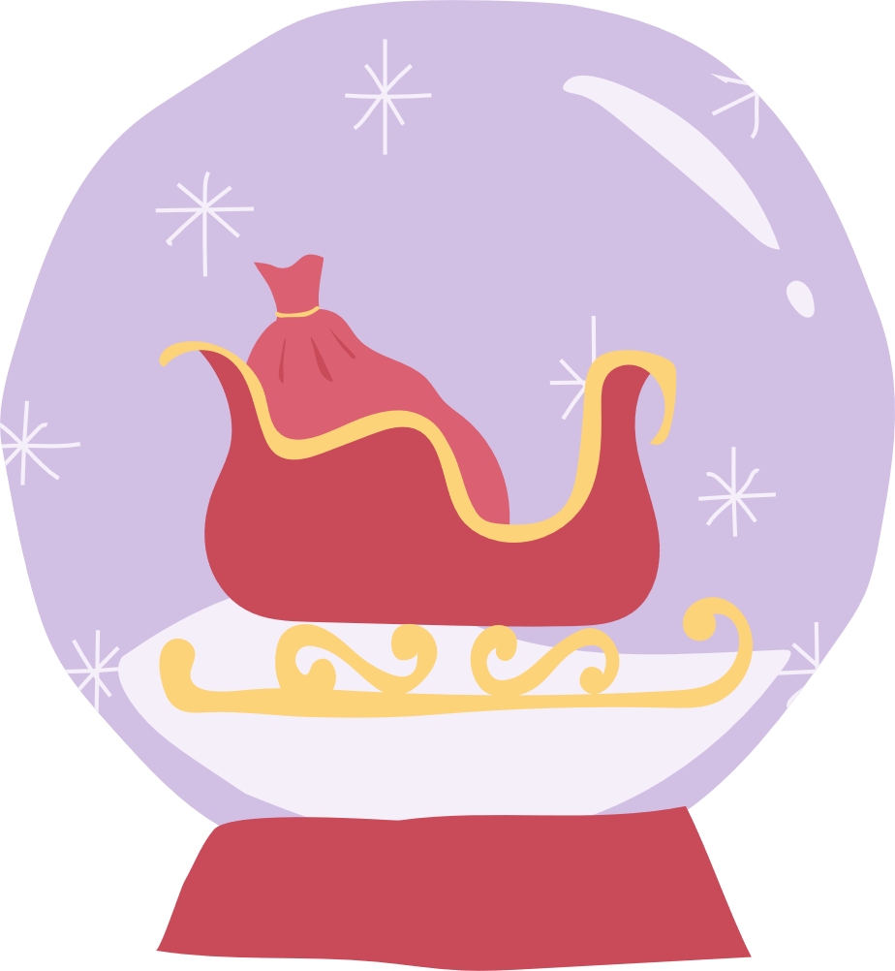






Có 35 quả cầu tuyết, chia đều ra 5 hộp.
Mỗi hộp có 7 quả cầu tuyết.
?
?
=
?
35
?
5
7
Ta có phép chia
:

Slide 17
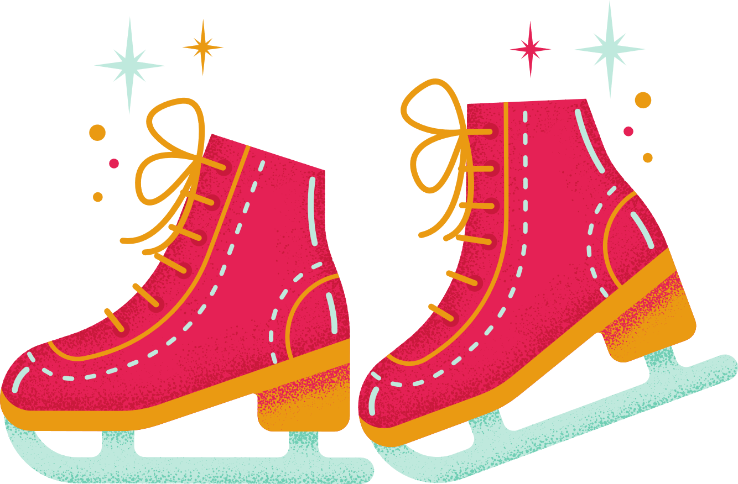
Có 20 đôi giày trượt tuyết, chia đều ra 5 hộp.
Mỗi hộp có 4 đôi.
?
?
=
?
20
?
5
4
Ta có phép chia
:

Slide 18

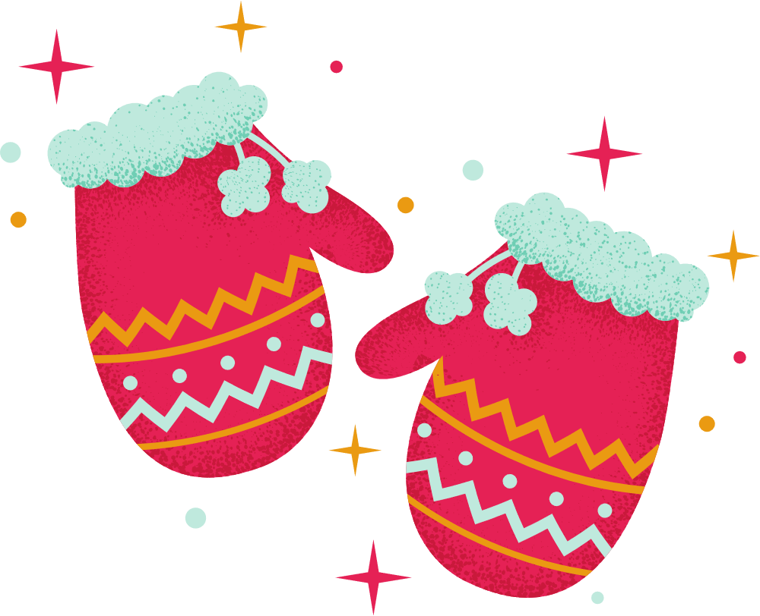
Có 40 đôi găng tay, chia đều ra 5 hộp.
Mỗi hộp có 8 đôi.
?
?
=
?
40
?
5
8
Ta có phép chia
:

Slide 19


HƯỚNG DẪN VỀ NHÀ
Đọc lại Bảng chia 5 và tìm tình huống thực tế liên quan đến phép chia trong Bảng chia 5
Đọc và chuẩn bị trước bài:
Số bị chia – Số chia - Thương

